Slide 1
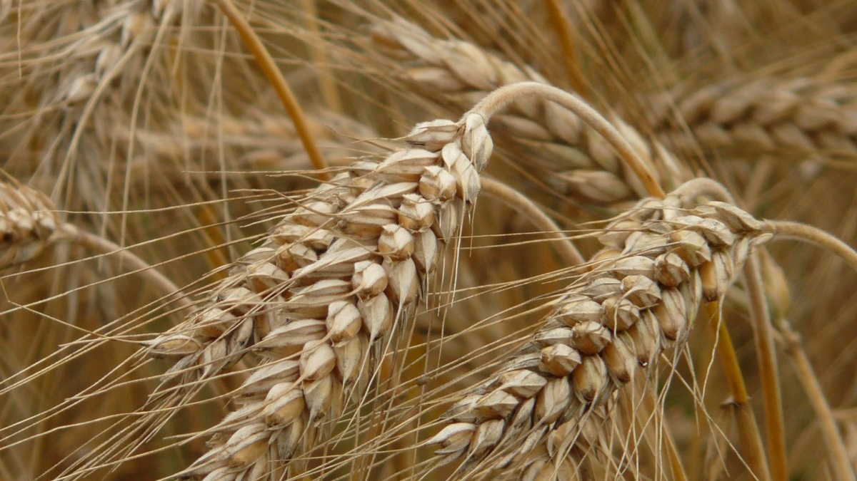
Kuttap eğitim programı inanaç eğitim alanında işlenecek konular

Slide 2


KUTTAP EĞİTİM PROGRAMI İNANÇ ÖĞRETİM-EĞİTİM ALANI 1. SEVİYE

Slide 3
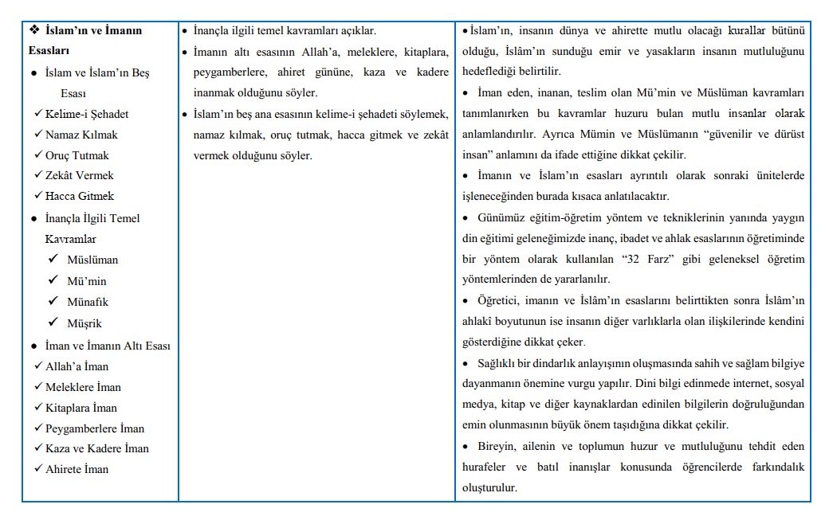

Slide 4
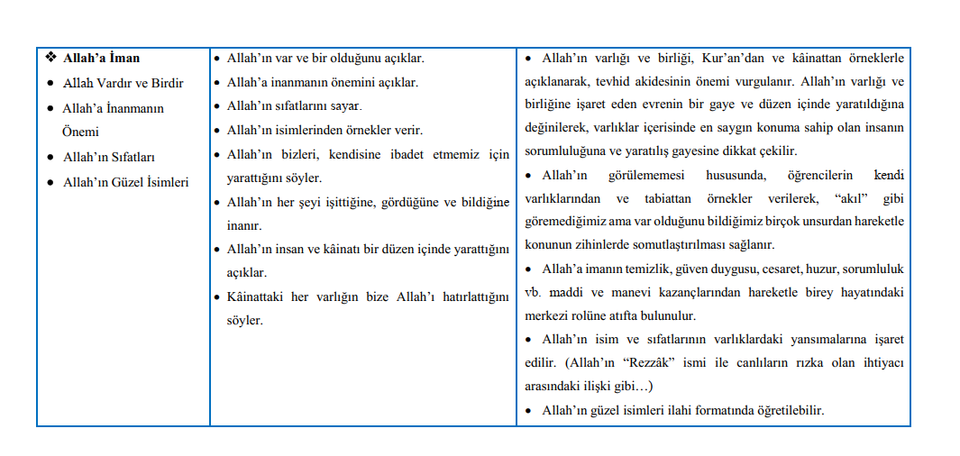

Slide 5

KUTTAP EĞİTİM PROGRAMI İNANÇ ÖĞRETİM-EĞİTİM ALANI 2. SEVİYE

Slide 6
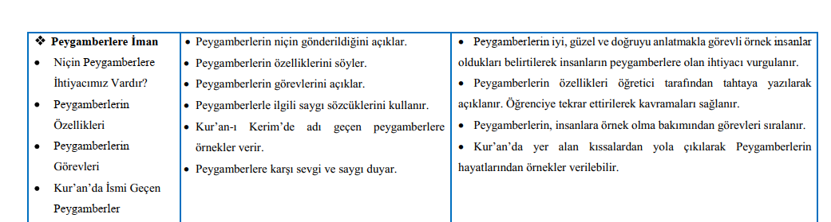

Slide 7
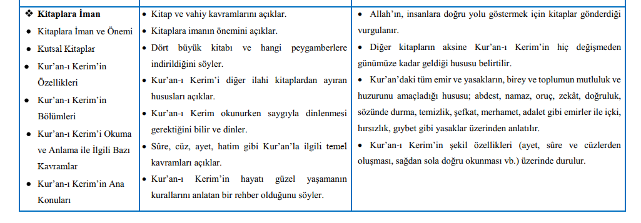

Slide 8

KUTTAP EĞİTİM PROGRAMI İNANÇ ÖĞRETİM-EĞİTİM ALANI 3. SEVİYE

Slide 9
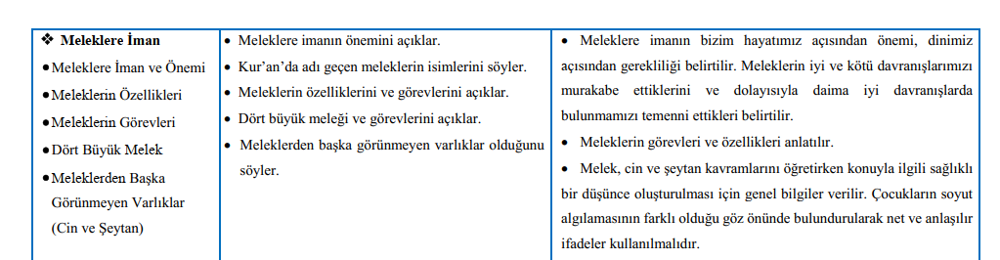

Slide 10

KUTTAP EĞİTİM PROGRAMI İNANÇ ÖĞRETİM-EĞİTİM ALANI 4. SEVİYE

Slide 11
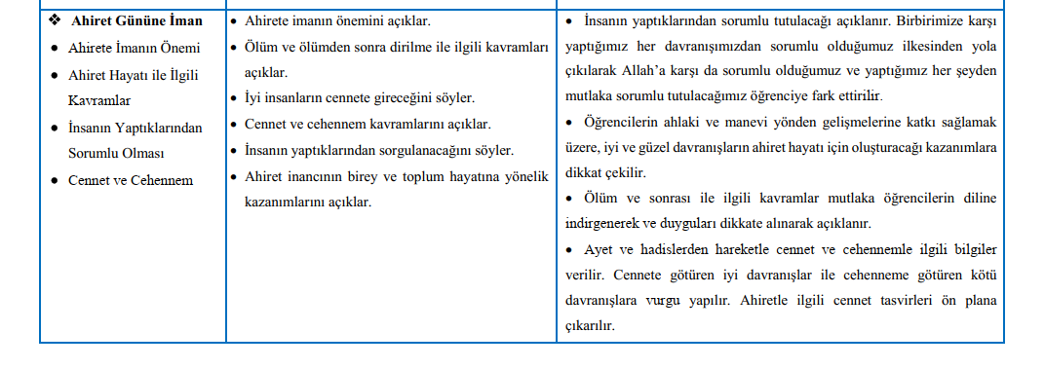

Slide 12
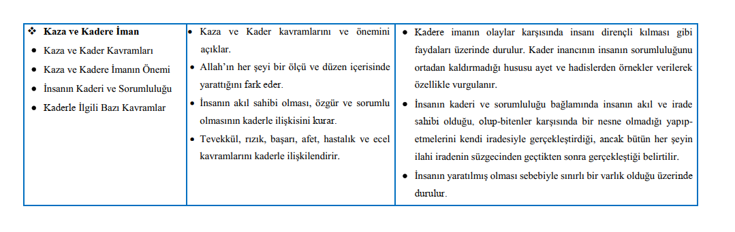

Slide 13
İNANÇ ETKİNLİK ALANINDA PEDEGOJİ KURALLARI
Çocuklarda zihinsel gelişim somut olandan soyut olana doğrudur
Okul öncesi dönemde Allah tasavvuru antropomorfik özellik taşır. Allahı cisimlere, insanlara vb benzetirler bu özellik keskin sınırları olmamakla beraber 9-10 yaşlarına kadar sürer.
Soyut kavramları anlamlandırıp yorum yapamayan 10 yaşın altındaki çocuklara Allah ı cemal sıfatlarıyla anlatmalıyız. Ölüm ,kabir, yeniden diriliş, kıyamet, sırat, ilahi mahkeme, ceza, cehennem, miraç gibi gayb alemine ait soyut bilgilerin eğitimini 10 yaşından sonraya bırakmak gerekmektedir.
Kuttap eğitim programı inanç etkinlik alanı ilk 2 seviye 9 yaşından küçüklere anlatılmalı. 9 yaşını geçmiş olanlara 3 ve 4. seviye konuları seçici yüzeysel bir anlatımla, 12 yaşını geçmiş olan çocuklarımıza 3 ve 4. seviye konularının hepsi anlatılmalıdır.
Somut olandan soyuta geçiş sınırları çok keskin olarak belirlenemediği için 9 yaş düzeyindeki çocukların her biri özel olarak ele alınmalı, soyut kavramları anlayıp anlamadığı test edilmelidir.

Slide 14
İNANÇ ETKİNLİK ALANINDA PEDEGOJİ KURALLARI
Soyut düşüncenin 9 yaşından sonra tam olarak oluştuğunu göz önünde bulundurduğumuz zaman çocuklara Ölüm gerçeğinin izahı ve Azrail (as) ın vazifesini anlatmak pedegojik olarak 9 yaşından önce zararlıdır. Çocuğun zihinsel yanlış anlamlandırmalarına sebep olabilir. Çocuktan gelen bu minvaldeki soruları basit anlatımlarla geçiştirmeli ve ölümün müsebbibinden bahsedilmemelidir. Allah sevgisinin önüne perde çekilebilir ki çok dikkat edilmelidir.
Somut varlıklara benzetilen Allah hakkında sorulan sorulara detaylı açıklayıcı cevaplar vermek yerine yüzeysel cevaplar ve sevgi diliyle bezenmiş karşı basit sorularla konudan uzaklaştırıcı cevaplar verilmedir.

Slide 15

Muallimlerimize Rabbimizden üstün başarılar dileriz
MUALLİMLER CEMİYETİ

